Slide 1


Kokonaistavoittavuus, Lukijamäärät & digitavoittavuus
KMT 2026

Slide 2
Sisältö
01
Kooste: aikakausmedioiden tavoittavuus
02
Kokonaistavoittavuudeltaan suurimmat aikakausmediat (printti + digi)
03
Lukijamäärältään suurimmat aikakauslehdet (printti)
04
Digitaaliselta viikkotavoittavuudeltaan suurimmat aikakausmediat

Slide 3
Aikakausmediat tavoittavat 3,8 miljoonaa lukijaa
15 vuotta täyttäneet ja tätä vanhemmat suomalaiset. Luvut ovat nettolukuja, eli yksi lukija lasketaan mukaan vain kerran.
Digiyleisö mitattu 61 aikakausmedialta.
Printin lukijamäärä mitattu
74 aikakausmedialta.
Kokonaistavoittavuudessa on mukana
KMT:ssa mukana olevien aikakaumedioiden
(76 kpl) printin ja digin lukijat nettona.

Slide 4
Aikakausmedioita lukee yli 2 miljoonaa naista ja melkein 1,8 miljoonaa miestä
Luvut ovat nettolukuja, eli yksi lukija lasketaan mukaan vain kerran.
 | Kaikki 15 vuotta täyttäneet (est. 4 291 300) | Naiset (est. 2 191 900) | Miehet (est. 2 099 400)
Nettotavoittavuus (76 lehteä) | 3 804 200 | 2 023 700 | 1 780 500
Printin lukijamäärä (74 lehteä) | 3 236 100 | 1 822 700 | 1 413 300
Digitaalinen viikkotavoittavuus (61 lehteä) | 2 476 000 | 1 241 400 | 1 234 600

Slide 5
Printin lukijoissa on suhteellisesti enemmän naisia kuin miehiä, digissä lähes yhtä paljon molempia
15 vuotta täyttäneet suomalaiset. Luvut ovat nettolukuja, eli yksi lukija lasketaan mukaan vain kerran.

Slide 6
Vanhemmissa ikäryhmissä printti on suosituin, mutta alle 35-vuotiaissa digin lukijoita on enemmän kuin printin
15 vuotta täyttäneet suomalaiset. Luvut ovat nettolukuja, eli yksi lukija lasketaan mukaan vain kerran.

Slide 7
KMT-aikakauslehtien tavoittavuus ikäryhmittäin
 | Kaikki 15 vuotta täyttäneet (est. 4 291 300) | 15–24-vuotiaat (est. 556 100) | 25–34-vuotiaat (est. 585 000) | 35–44-vuotiaat (est. 608 400) | 45–54-vuotiaat (est. 585 500) | 55–64-vuotiaat (est. 649 800) | Yli 64-vuotiaat (est. 1 306 500)
Nettotavoittavuus (76 lehteä) | 3 869 500 | 400 900 | 479 000 | 547 1000 | 543 000 | 605 900 | 1 228 200
Printin lukijoita (74 lehteä) | 3 337 500 | 253 300 | 333 100 | 450 900 | 471 500 | 546 500 | 1 180 700
Digin viikkolukijat (61 lehteä) | 2 544 100 | 321 400 | 382 800 | 419 500 | 387 500 | 383 700 | 581 000

Slide 8
Puolet aikakauslehtien lukijoista lukee sekä painettua lehteä että digisisältöjä
15 vuotta täyttäneet suomalaiset.

Slide 9

Kokonais-tavoittavuus

Slide 10


Kokonaistavoittavuus = printti + digi
Lehden kokonaistavoittavuusluku kertoo lehden keskimääräisen numeron lukijamäärän (printti), johon on lisätty keskimääräisen viikon aikana lehden digisisältöjä lukeneiden nettomäärä.
Yksi henkilö lasketaan mukaan kokonaistavoittavuuteen vain kerran riippumatta siitä, lukeeko hän lehteä yhdessä vai useammassa kanavassa.

Slide 11
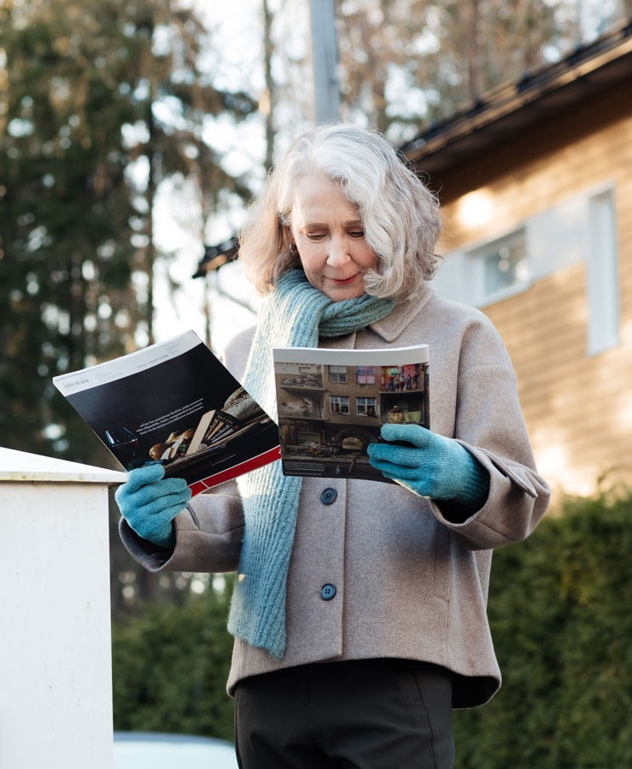
Peittoprosentti kertoo,
kuinka suuren osan kohderyhmästä kyseinen media tavoittaa.

Slide 12
Kokonaistavoittavuudeltaan suurimmat aikakausmediat 2026, koko väestö
 | Lehti | Kokonaistavoittavuus (printti + digi), 15 vuotta täyttäneet | Peittoprosentti, 15 vuotta täyttäneet (est. 4 291 300)
1. | Yhteishyvä | 2 018 900 | 47
2. | Pirkka | 1 728 500 | 40
3. | Me Naiset* | 999 600 | 23
4. | Seiska | 986 700 | 23
5. | Terveydeksi! | 724 500 | 17
6. | Avainapteekit | 700 600 | 16
7. | Mikrobitti** | 672 800 | 16
8. | Kotiliesi | 641 500 | 15
9. | Tekniikka&Talous | 560 400 | 13
10. | Talouselämä | 544 600 | 13
*) verkkosivusto osa
Ilta-Sanomien sivustoa
**) verkkosivusto osa
Iltalehden sivustoa

Slide 13
Kokonaistavoittavuudeltaan suurimmat aikakausmediat 2026, naiset
 | Lehti | Kokonaistavoittavuus (printti + digi), naiset | Peittoprosentti, naiset (est. 2 191 900)
1. | Yhteishyvä | 1 335 000 | 61
2. | Pirkka | 1 150 900 | 53
3. | Me Naiset* | 785 000 | 36
4. | Terveydeksi! | 546 700 | 25
5. | Kotiliesi | 533 600 | 24
6. | Seiska | 501 800 | 23
7. | Avainapteekit | 498 400 | 23
8. | Avotakka** | 413 300 | 19
9. | Anna | 389 200 | 18
10. | Eeva | 317 800 | 14
*) verkkosivusto osa
Ilta-Sanomien sivustoa
***) verkossa Kotona / meillakotona.fi

Slide 14
Kokonaistavoittavuudeltaan suurimmat aikakausmediat 2026, miehet
 | Lehti | Kokonaistavoittavuus (printti + digi), miehet | Peittoprosentti, miehet (est. 2 099 400 )
1. | Yhteishyvä | 683 900 | 33
2. | Mikrobitti* | 582 300 | 28
3. | Pirkka | 577 700 | 28
4. | Seiska | 484 900 | 23
5. | Tekniikka&Talous | 446 300 | 21
6. | Tekniikan Maailma | 421 900 | 20
7. | Talouselämä | 358 400 | 17
8. | Taloustaito | 297 200 | 14
9. | Moottori | 293 600 | 14
10. | Katso** | 258 800 | 12
*) verkkosivusto osa
Iltalehden sivustoa
**) verkkosivusto osa Seiskan sivustoa
*) verkkosivusto osa Iltalehden sivustoa

Slide 15
Kokonaistavoittavuudeltaan suurimmat aikakausmediat 2026, 15–24-vuotiaat
 | Lehti | Kokonaistavoittavuus (printti + digi), 15–24-vuotiaat | Peittoprosentti, 15–24-vuotiaat (est. 556 100)
1. | Seiska | 163 000 | 29
2. | Me Naiset* | 117 100 | 21
3. | Yhteishyvä | 110 200 | 20
4. | Pirkka | 99 900 | 18
5. | Mikrobitti** | 88 700 | 16
6. | Aku Ankka | 70 100 | 13
7. | Kotiliesi | 66 700 | 12
8. | Tekniikka&Talous | 55 700 | 10
9. | Tekniikan Maailma | 51 600 | 9
10. | Tiede | 50 100 | 9
*) verkkosivusto osa
Ilta-Sanomien sivustoa
**) verkkosivusto osa
Iltalehden sivustoa

Slide 16
Kokonaistavoittavuudeltaan suurimmat aikakausmediat 2026, 25–34-vuotiaat
 | Lehti | Kokonaistavoittavuus (printti + digi), 25–34-vuotiaat | Peittoprosentti, 25–34-vuotiaat (est. 585 000)
1. | Yhteishyvä | 191 400 | 33
2. | Seiska | 153 200 | 26
3. | Pirkka | 152 900 | 26
4. | Me Naiset* | 140 100 | 24
5. | Mikrobitti** | 116 500 | 20
6. | Kotiliesi | 90 600 | 15
7. | Talouselämä | 87 800 | 15
8. | Tekniikka&Talous | 87 000 | 15
9. | Avotakka*** | 73 000 | 12
10. | Anna | 67 300 | 12
*) verkkosivusto osa
Ilta-Sanomien sivustoa
**) verkkosivusto osa
Iltalehden sivustoa
***) verkossa Kotona / meillakotona.fi

Slide 17
Kokonaistavoittavuudeltaan suurimmat aikakausmediat 2026, 35–44-vuotiaat
 | Lehti | Kokonaistavoittavuus (printti + digi), 35–44-vuotiaat | Peittoprosentti, 35–44-vuotiaat (est. 608 400)
1. | Yhteishyvä | 276 200 | 45
2. | Pirkka | 214 600 | 35
3. | Me Naiset* | 187 000 | 31
4. | Seiska | 176 300 | 29
5. | Mikrobitti** | 156 200 | 26
6. | Tekniikka&Talous | 115 200 | 19
7. | Talouselämä | 109 400 | 18
8. | Avotakka*** | 86 100 | 14
9. | Kotiliesi | 84 500 | 14
10. | Anna | 74 900 | 12
*) verkkosivusto osa
Ilta-Sanomien sivustoa
**) verkkosivusto osa
Iltalehden sivustoa
***) verkossa Kotona / meillakotona.fi

Slide 18
Kokonaistavoittavuudeltaan suurimmat aikakausmediat 2026, 45–54-vuotiaat
 | Lehti | Kokonaistavoittavuus (printti + digi), 45–54-vuotiaat | Peittoprosentti, 45–54-vuotiaat (est. 585 500)
1. | Yhteishyvä | 297 500 | 51
2. | Pirkka | 234 600 | 40
3. | Me Naiset* | 193 600 | 33
4. | Seiska | 162 000 | 28
5. | Mikrobitti** | 108 500 | 19
6. | Tekniikka&Talous | 102 500 | 18
7. | Kotiliesi | 100 800 | 17
8. | Talouselämä | 99 800 | 17
9. | Taloustaito | 92 900 | 16
10. | Avainapteekit | 92 800 | 16
*) verkkosivusto osa
Ilta-Sanomien sivustoa
**) verkkosivusto osa
Iltalehden sivustoa

Slide 19
Kokonaistavoittavuudeltaan suurimmat aikakausmediat 2026, 55–64-vuotiaat
 | Lehti | Kokonaistavoittavuus (printti + digi), 55–64-vuotiaat | Peittoprosentti, 55–64-vuotiaat (est. 649 800)
1. | Yhteishyvä | 351 100 | 54
2. | Pirkka | 306 400 | 47
3. | Me Naiset* | 168 500 | 26
4. | Seiska | 152 000 | 23
5. | Terveydeksi! | 138 400 | 21
6. | Avainapteekit | 133 100 | 20
7. | Taloustaito | 115 800 | 18
8. | Mikrobitti** | 96 500 | 15
9. | Kotiliesi | 95 700 | 15
10. | Talouselämä | 88 400 | 14
*) verkkosivusto osa
Ilta-Sanomien sivustoa
**) verkkosivusto osa
Iltalehden sivustoa

Slide 20
Kokonaistavoittavuudeltaan suurimmat aikakausmediat 2026, yli 65-vuotiaat
 | Lehti | Kokonaistavoittavuus (printti + digi), yli 65-vuotiaat | Peittoprosentti, yli 64-vuotiaat (est. 1 306 500)
1. | Yhteishyvä | 792 400 | 61
2. | Pirkka | 720 000 | 55
3. | Terveydeksi! | 382 200 | 29
4. | Avainapteekit | 344 500 | 26
5. | Kotiliesi | 203 100 | 16
6. | Taloustaito | 202 400 | 15
7. | Me Naiset* | 193 400 | 15
8. | ET-lehti | 190 200 | 15
9. | Eeva | 181 900 | 14
10. | Apu | 181 700 | 14
*) verkkosivusto osa
Ilta-Sanomien sivustoa

Slide 21
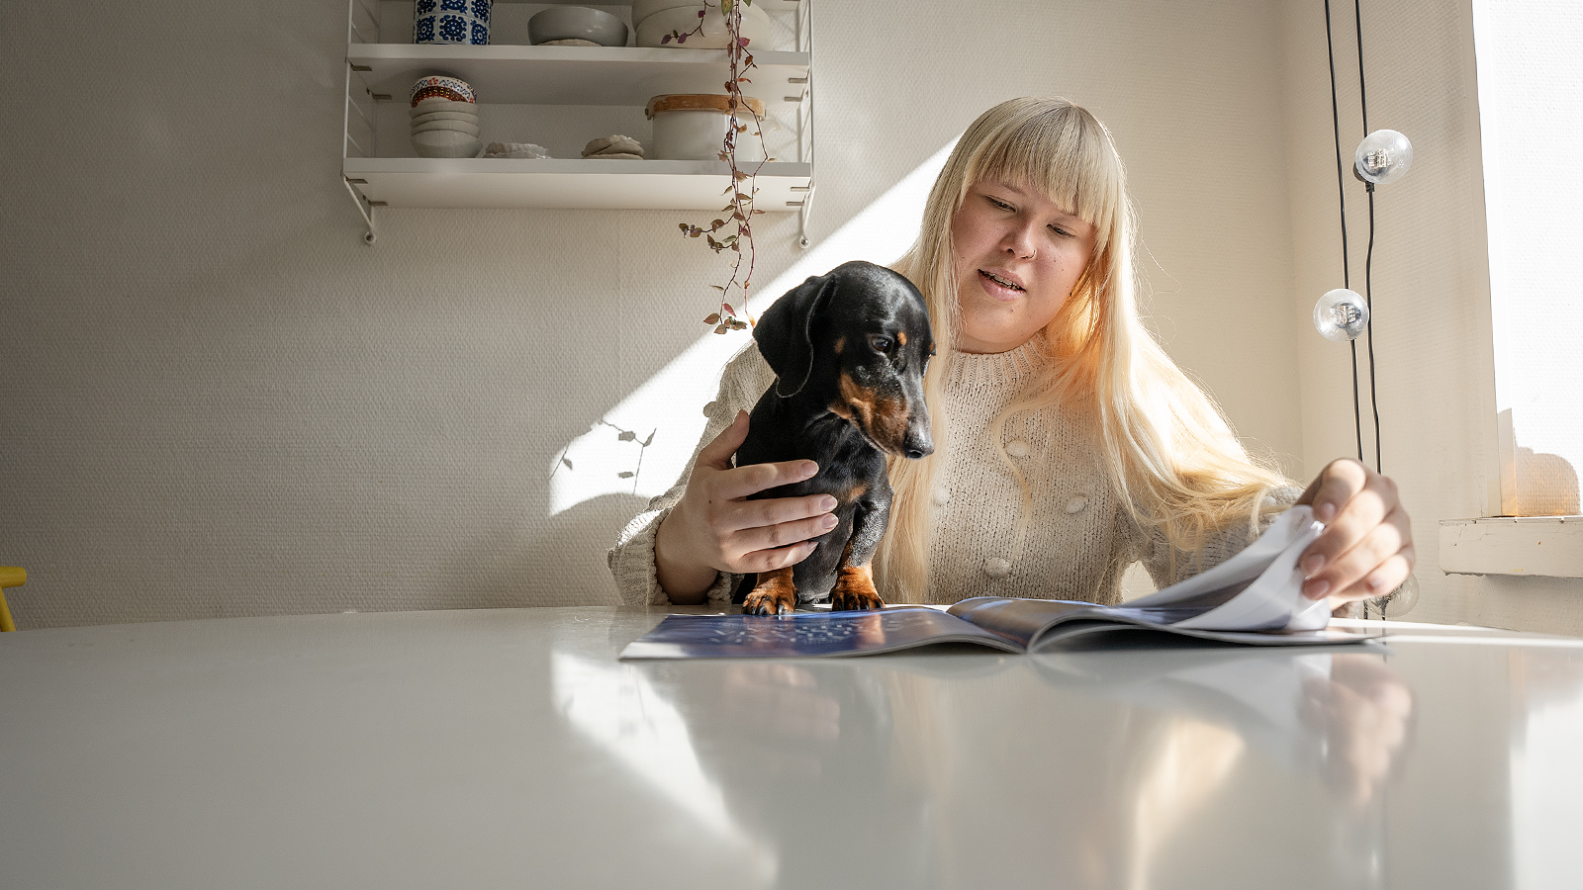
Lukijamäärät (printti)

Slide 22
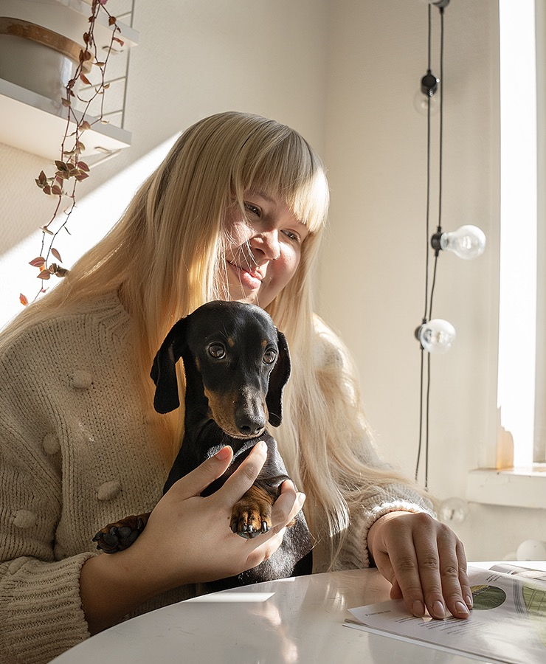
Lehden lukijamäärä (lukijaestimaatti) kertoo, kuinka monta lukijaa kunkin painetun lehden keskimääräisellä numerolla on.

Slide 23
Lukijamäärältään suurimmat painetut aikakauslehdet 2026, koko väestö
 | Lehti | Lukijamäärä, 15 vuotta täyttäneet | Peittoprosentti, 15 vuotta täyttäneet (est. 4 291 300)
1. | Yhteishyvä | 1 814 300 | 42
2. | Pirkka | 1 631 400 | 38
3. | Terveydeksi! | 700 700 | 16
4. | Avainapteekit | 668 500 | 16
5. | Taloustaito | 484 100 | 11
6. | Aku Ankka | 262 800 | 6
7. | Moottori | 255 900 | 6
8. | Tiede | 251 800 | 6
9. | Suomen Kuvalehti | 249 700 | 6
10. | Tekniikan Maailma | 234 800 | 5

Slide 24
Lukijamäärältään suurimmat painetut aikakauslehdet 2026, naiset
 | Lehti | Lukijamäärä, naiset | Peittoprosentti, naiset (est. 2 191 900)
1. | Yhteishyvä | 1 204 900 | 55
2. | Pirkka | 1 093 100 | 50
3. | Terveydeksi! | 537 900 | 25
4. | Avainapteekit | 483 900 | 22
5. | Taloustaito | 215 900 | 10
6. | Eeva | 210 000 | 10
7. | Kodin Kuvalehti | 196 700 | 9
8. | Suuri Käsityö | 183 900 | 8
9. | Kotiliesi Käsityö | 179 300 | 8
10. | ET-lehti | 176 400 | 8

Slide 25
Lukijamäärältään suurimmat painetut aikakauslehdet 2026, miehet
 | Lehti | Lukijamäärä, miehet | Peittoprosentti, miehet (est. 2 099 400)
1. | Yhteishyvä | 609 300 | 29
2. | Pirkka | 538 300 | 26
3. | Taloustaito | 268 100 | 13
4. | Moottori | 224 200 | 11
5. | Tekniikan Maailma | 204 200 | 10
6. | Avainapteekit | 184 700 | 9
7. | Terveydeksi! | 162 800 | 8
8. | Aku Ankka | 146 200 | 7
9. | Tiede | 143 800 | 7
10. | Suomen Kuvalehti | 134 200 | 6

Slide 26
Lukijamäärältään suurimmat painetut aikakauslehdet 2026, 15–24-vuotiaat
 | Lehti | Lukijamäärä, 15–24-vuotiaat | Peittoprosentti, 15–24-vuotiaat (est. 556 100)
1. | Pirkka | 80 300 | 14
2. | Yhteishyvä | 74 100 | 13
3. | Aku Ankka | 60 600 | 11
4. | Tiede | 26 800 | 5
5. | Avainapteekit | 19 800 | 4
6. | Terveydeksi! | 19 300 | 3
7. | Tiede Luonto | 19 300 | 3
8. | Moottori | 16 600 | 3
9. | Tekniikan Maailma | 16 500 | 3
10. | Metsästys ja Kalastus | 16 000 | 3

Slide 27
Lukijamäärältään suurimmat painetut aikakauslehdet 2026, 25–34-vuotiaat
 | Lehti | Lukijamäärä, 25–34-vuotiaat | Peittoprosentti, 25–34-vuotiaat (est. 585 000)
1. | Yhteishyvä | 148 500 | 25
2. | Pirkka | 129 900 | 22
3. | Avainapteekit | 35 100 | 6
4. | Taloustaito | 33 400 | 6
5. | Aku Ankka | 32 300 | 6
6. | Terveydeksi! | 30 400 | 5
7. | Tiede | 23 800 | 4
8. | Opettaja | 20 100 | 3
9. | Tekniikan Maailma | 17 500 | 3
10. | Suuri Käsityö | 17 400 | 3

Slide 28
Lukijamäärältään suurimmat painetut aikakauslehdet 2026, 35–44-vuotiaat
 | Lehti | Lukijamäärä, 35–44-vuotiaat | Peittoprosentti, 35–44-vuotiaat (est. 608 400)
1. | Yhteishyvä | 232 200 | 38
2. | Pirkka | 192 300 | 32
3. | Avainapteekit | 61 200 | 10
4. | Aku Ankka | 59 600 | 10
5. | Taloustaito | 56 500 | 9
6. | Terveydeksi! | 53 900 | 9
7. | Tiede | 30 900 | 5
8. | Moottori | 30 600 | 5
9. | Opettaja | 26 000 | 4
10. | Tekniikan Maailma | 24 500 | 4

Slide 29
Lukijamäärältään suurimmat painetut aikakauslehdet 2026, 45–54-vuotiaat
 | Lehti | Lukijamäärä, 45–54-vuotiaat | Peittoprosentti, 45–54-vuotiaat (est. 585 500)
1. | Yhteishyvä | 263 400 | 45
2. | Pirkka | 222 200 | 38
3. | Avainapteekit | 89 800 | 15
4. | Terveydeksi! | 85 500 | 15
5. | Taloustaito | 85 200 | 15
6. | Moottori | 44 400 | 8
7. | Aku Ankka | 40 000 | 7
8. | Tekniikan Maailma | 35 800 | 6
9. | Opettaja | 35 400 | 6
10. | Tiede | 34 700 | 6

Slide 30
Lukijamäärältään suurimmat painetut aikakauslehdet 2026, 55–64-vuotiaat
 | Lehti | Lukijamäärä, 55–64-vuotiaat | Peittoprosentti, 55–64-vuotiaat (est. 649 800)
1. | Yhteishyvä | 328 000 | 50
2. | Pirkka | 297 100 | 46
3. | Terveydeksi! | 134 700 | 21
4. | Avainapteekit | 128 600 | 20
5. | Taloustaito | 109 100 | 17
6. | Moottori | 54 500 | 8
7. | Kodin Kuvalehti | 44 100 | 7
8. | Eeva | 39 800 | 6
9. | Tekniikan Maailma | 38 300 | 6
10. | Tiede | 38 000 | 6

Slide 31
Lukijamäärältään suurimmat painetut aikakauslehdet 2026, yli 65-vuotiaat
 | Lehti | Lukijamäärä, yli 65-vuotiaat | Peittoprosentti, yli 64-vuotiaat (est. 1 306 500)
1. | Yhteishyvä | 768,2 | 59
2. | Pirkka | 709,7 | 54
3. | Terveydeksi! | 376,9 | 29
4. | Avainapteekit | 334,1 | 26
5. | Taloustaito | 187,9 | 14
6. | ET-lehti | 182,3 | 14
7. | Eeva | 153,6 | 12
8. | Suomen Kuvalehti | 152,8 | 12
9. | Apu | 144,8 | 11
10. | Kodin Kuvalehti | 114,4 | 9

Slide 32

Digitaalinen viikkotavoittavuus

Slide 33

Digitaalinen viikkotavoittavuusluku on keskimääräisen viikon aikana lehden eri digitaalisia versioita käyttäneiden nettomäärä.
Nettoluvulla tarkoitetaan sitä, että yksi henkilö lasketaan mukaan vain kerran riippumatta siitä, lukeeko hän lehteä yhdessä vai useammassa kanavassa.

Slide 34
Digitaaliselta tavoittavuudeltaan suurimmat aikakausmediat 2026, koko väestö
 | Lehti | Digitaalinen viikkotavoittavuus, 15 vuotta täyttäneet | Peittoprosentti, 15 vuotta täyttäneet (est. 4 291 300)
1. | Me Naiset* | 956 000 | 22
2. | Seiska | 884 100 | 21
3. | Mikrobitti** | 672 900 | 7
4. | Tekniikka&Talous | 504 200 | 12
5. | Kotiliesi | 486 900 | 11
6. | Katso*** | 445 200 | 10
7. | Talouselämä | 444 000 | 10
8. | Yhteishyvä | 421 400 | 10
9. | Kotona (meillakotona.fi) | 378 200 | 9
10. | Anna | 376 100 | 9
*) verkkosivusto osa
Ilta-Sanomien sivustoa
**) verkkosivusto osa
Iltalehden sivustoa
***) verkkosivusto osa Seiskan sivustoa

Slide 35
Digitaaliselta tavoittavuudeltaan suurimmat aikakausmediat 2026, naiset
 | Lehti | Digitaalinen viikkotavoittavuus, naiset | Peittoprosentti, naiset (est. 2 191 900)
1. | Me Naiset* | 741 900 | 34
2. | Seiska | 440 100 | 20
3. | Kotiliesi | 398 400 | 18
4. | Kotona (meillakotona.fi) | 333 500 | 15
5. | Anna | 316 700 | 14
6. | Yhteishyvä | 295 500 | 13
7. | Katso** | 157 900 | 7
8. | Talouselämä | 142 800 | 7
9. | Seura | 133 600 | 6
10. | Apu | 129 000 | 6
*) verkkosivusto osa
Ilta-Sanomien sivustoa
**) verkkosivusto osa Seiskan sivustoa

Slide 36
Digitaaliselta tavoittavuudeltaan suurimmat aikakausmediat 2026, miehet
 | Lehti | Digitaalinen viikkotavoittavuus, miehet | Peittoprosentti, miehet (est. 2 099 400)
1. | Mikrobitti* | 587 700 | 28
2. | Seiska | 444 000 | 21
3. | Tekniikka&Talous | 403 600 | 19
4. | Talouselämä | 301 200 | 14
5. | Katso** | 288 000 | 14
6. | Tekniikan Maailma | 267 200 | 13
7. | Me Naiset*** | 214 300 | 10
8. | Tiede | 126 900 | 6
9. | Yhteishyvä | 126 000 | 6
10. | Tivi | 121 300 | 6
*) verkkosivusto osa
Iltalehden sivustoa
**) verkkosivusto osa Seiskan sivustoa
***) verkkosivusto osa
Ilta-Sanomien sivustoa

Slide 37
Digitaaliselta tavoittavuudeltaan suurimmat aikakausmediat 2026, 15–24-vuotiaat
 | Lehti | Digitaalinen viikkotavoittavuus, 15–24-vuotiaat | Peittoprosentti, 15–24-vuotiaat (est. 556 100)
1. | Seiska | 155 000 | 28
2. | Me Naiset* | 119 700 | 22
3. | Mikrobitti** | 83 200 | 15
4. | Kotiliesi | 60 700 | 11
5. | Tekniikka&Talous | 52 100 | 9
6. | Yhteishyvä | 48 900 | 9
7. | Katso*** | 45 000 | 8
8. | Anna | 43 900 | 8
9. | Tekniikan Maailma | 40 300 | 7
10. | Kotona (meillakotona.fi) | 39 200 | 7
*) verkkosivusto osa
Ilta-Sanomien sivustoa
**) verkkosivusto osa
Iltalehden sivustoa
***) verkkosivusto osa Seiskan sivustoa

Slide 38
Digitaaliselta tavoittavuudeltaan suurimmat aikakausmediat 2026, 25–34-vuotiaat
 | Lehti | Digitaalinen viikkotavoittavuus, 25–34-vuotiaat | Peittoprosentti, 25–34-vuotiaat (est. 585 000)
1. | Seiska | 145 600 | 25
2. | Me Naiset* | 142 900 | 24
3. | Mikrobitti** | 123 700 | 21
4. | Kotiliesi | 86 000 | 15
5. | Tekniikka&Talous | 83 400 | 14
6. | Talouselämä | 82 000 | 14
7. | Yhteishyvä | 72 000 | 12
8. | Kotona (meillakotona.fi ) | 68 700 | 12
9. | Anna | 64 000 | 11
10. | kaksplus.fi | 57 000 | 10
*) verkkosivusto osa
Ilta-Sanomien sivustoa
**) verkkosivusto osa
Iltalehden sivustoa

Slide 39
Digitaaliselta tavoittavuudeltaan suurimmat aikakausmediat 2026, 35–44-vuotiaat
 | Lehti | Digitaalinen viikkotavoittavuus, 35–44-vuotiaat | Peittoprosentti, 35–44-vuotiaat (est. 608 400)
1. | Me Naiset* | 189 600 | 31
2. | Seiska | 167 000 | 27
3. | Mikrobitti** | 158 800 | 26
4. | Tekniikka&Talous | 101 000 | 17
5. | Talouselämä | 96 300 | 16
6. | Yhteishyvä | 90 000 | 15
7. | Katso*** | 77 900 | 13
8. | Kotiliesi | 76 500 | 13
9. | Kotona (meillakotona.fi) | 75 900 | 12
10. | Anna | 69 400 | 11
*) verkkosivusto osa
Ilta-Sanomien sivustoa
**) verkkosivusto osa
Iltalehden sivustoa
***) verkkosivusto osa Seiskan sivustoa

Slide 40
Digitaaliselta tavoittavuudeltaan suurimmat aikakausmediat 2026, 45–54-vuotiaat
 | Lehti | Digitaalinen viikkotavoittavuus, 45–54-vuotiaat | Peittoprosentti, 45–54-vuotiaat (est. 585 500)
1. | Me Naiset* | 188 500 | 32
2. | Seiska | 149 800 | 26
3. | Mikrobitti** | 107 300 | 18
4. | Katso*** | 92 900 | 16
5. | Tekniikka&Talous | 90 900 | 16
6. | Kotiliesi | 89 200 | 15
7. | Talouselämä | 84 000 | 14
8. | Anna | 81 700 | 14
9. | Yhteishyvä | 73 900 | 13
10. | Kotona (meillakotona.fi) | 69 400 | 12
*) verkkosivusto osa
Ilta-Sanomien sivustoa
**) verkkosivusto osa
Iltalehden sivustoa
***) verkkosivusto osa Seiskan sivustoa

Slide 41
Digitaaliselta tavoittavuudeltaan suurimmat aikakausmediat 2026, 55–64-vuotiaat
 | Lehti | Digitaalinen viikkotavoittavuus, 55–64-vuotiaat | Peittoprosentti, 55–64-vuotiaat (est. 649 800)
1. | Me Naiset* | 156 100 | 24
2. | Seiska | 130 300 | 20
3. | Mikrobitti** | 97 200 | 15
4. | Katso*** | 82 200 | 13
5. | Kotiliesi | 74 600 | 11
6. | Tekniikka&Talous | 74 200 | 11
7. | Talouselämä | 69 300 | 11
8. | Kotona (meillakotona.fi) | 63 900 | 10
9. | Anna | 61 200 | 9
10. | Yhteishyvä | 60 800 | 9
*) verkkosivusto osa
Ilta-Sanomien sivustoa
**) verkkosivusto osa
Iltalehden sivustoa
***) verkkosivusto osa Seiskan sivustoa

Slide 42
Digitaaliselta tavoittavuudeltaan suurimmat aikakausmediat 2025, yli 65-vuotiaat
 | Lehti | Digitaalinen viikkotavoittavuus, yli 65-vuotiaat | Peittoprosentti, yli 65-vuotiaat (est. 1 306 500)
1. | Me Naiset* | 159 300 | 12
2. | Seiska | 136 500 | 10
3. | Mikrobitti** | 102 700 | 8
4. | Tekniikka&Talous | 102 600 | 8
5. | Kotiliesi | 99 900 | 8
6. | Katso*** | 95 700 | 7
7. | Talouselämä | 81 600 | 6
8. | Yhteishyvä | 75 800 | 6
9. | Tekniikan Maailma | 63 000 | 5
10. | Kotona (meillakotona.fi) | 61 100 | 5
*) verkkosivusto osa
Ilta-Sanomien sivustoa
**) verkkosivusto osa
Iltalehden sivustoa
***) verkkosivusto osa Seiskan sivustoa

Slide 43
Yksittäisten aikakausmedioiden KMT-tulokset saat ilman tunnuksia Mediakorttipalvelusta: www.mediakortit.fi
Samalla sivustolla on myös runsaasti dynaamisia KMT-raportteja, jossa voit lajitella
lehtiä erilaisten kriteerien mukaan: www.mediakortit.fi/raportit

